Slide 1

GustaloAPP: Gestión de Inventarios en Tiempo Real
Integrantes:
Polleth Aguilera Velásquez
Joaquín Cárcamo Nahuelpán
Sebastián Vega Pavez
Docente: Fabián Alvarez Montenegro
Fecha: 03/12/24
Auditorio Sede Plaza Oeste
PRESENTACIÓN FINAL CAPSTONE

Slide 2
AGENDA
Introducción del Proyecto.
Descripción de la Problemática y Propuesta de Solución.
Objetivo General y Específicos.
Metodología Utilizada.
Arquitectura del Software
Modelo de Datos.
Tecnologías Utilizadas.
Demostración del Resultado del Proyecto.
Resultados Obtenidos.
Obstáculos Presentados.
Conclusión.

Slide 3
INTEGRANTES DEL PROYECTO- ROLES
Polleth Aguilera
Joaquín Cárcamo
Sebastián Vega
Directora del Proyecto
Jefe de Proyecto
Equipo de Pruebas
Arquitecto de Sistema
Equipo de Desarrollo
Programador

Slide 4
DESCRIPCIÓN DEL PROYECTO
Problema:
Métodos manuales generan errores y desabastecimientos.
Falta de visibilidad afecta la eficiencia del negocio.
Solución:
Gestión automatizada de inventarios.
Actualización en tiempo real y alertas de stock.
Reportes claros y una interfaz intuitiva.
Impacto:
Optimiza operaciones y mejora la productividad.

Slide 5
OBJETIVOS
Objetivo General
Desarrollar e implementar un sistema de gestión de inventarios que facilite el registro y control de los productos en tiempo real, mejorando la eficiencia operativa del cliente, con el fin de optimizar su negocio y satisfacer las necesidades del clientes de manera oportuna.
Objetivos Específicos
Registrar y actualizar el inventario en tiempo real: Permitir al cliente mantener un control preciso de los productos disponibles, evitando errores y simplificando la gestión diaria.
Implementar alertas automáticas: Notificar al cliente cuando los niveles de inventario estén bajos para garantizar la reposición oportuna y evitar la falta de productos populares.
Generar reportes de ventas e inventario: Proporcionar información actualizada y detallada sobre el estado del negocio para apoyar la toma de decisiones estratégicas.

Slide 6

ALCANCES Y LIMITACIONES DEL PROYECTO
Plataforma: Solo para Android 8.0+.
Firebase: Dependencia de sus límites de almacenamiento y políticas.
Gestión Offline: Funcionalidad limitada sin conexión.
Escalabilidad: Diseñada para pequeños negocios
Usuarios: No disponible para iOS, restringe el alcance.

Slide 7
METODOLOGÍA
Planificación Inicial
Análisis y Diseño
Construcción
Implementación y Cierre
Notes:
Se eligió el método tradicional en cascada para el desarrollo de proyectos porque es un enfoque estructurado y secuencial que permite explicar cada paso del proceso antes de pasar al siguiente. Este modelo asegura la planificación desde el principio, reduciendo la incertidumbre y gestionando los recursos y el tiempo de gestión. Dado que los requisitos del sistema están bien definidos desde el principio, este método es útil para garantizar que cada fase (planificación, análisis y diseño, construcción e implementación) se complete de acuerdo con el requisito y el estado de gestión directa para garantizar la calidad del producto final.

Slide 8
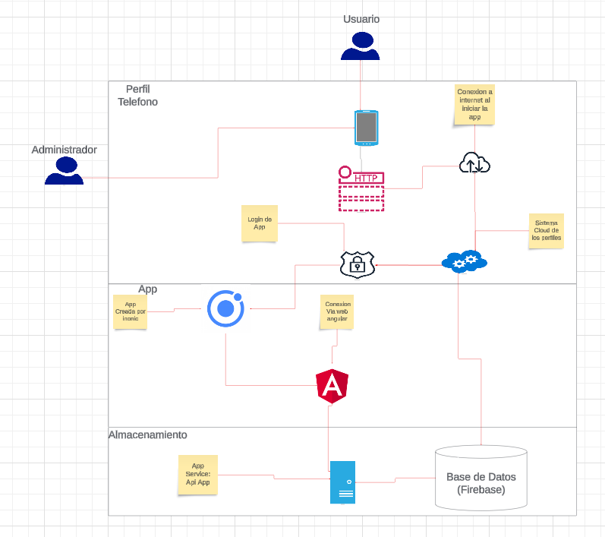
Topología

Slide 9
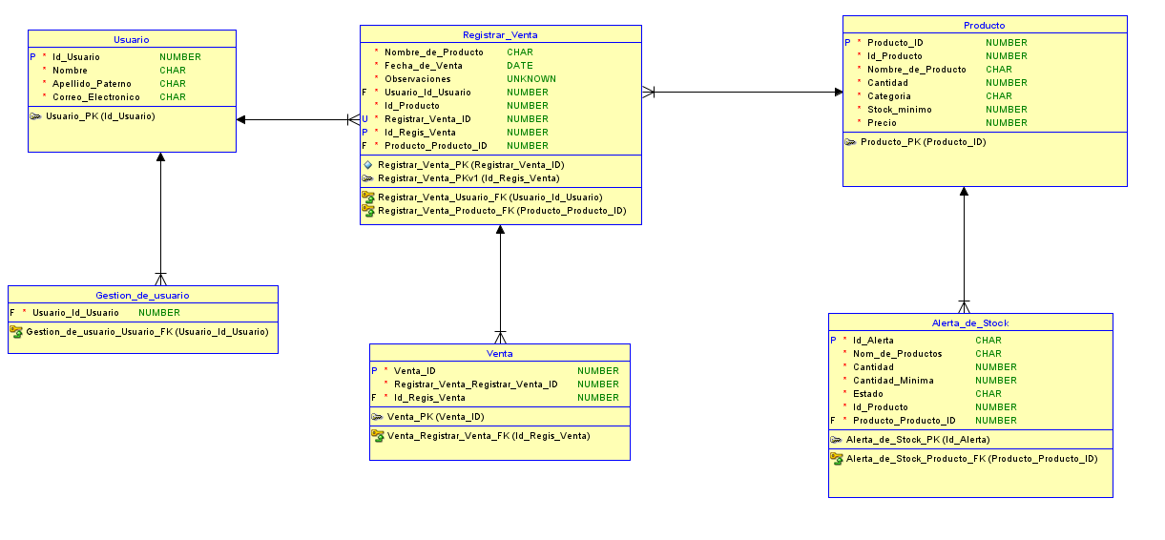
MODELO DE DATOS

Slide 10



TECNOLOGÍAS UTILIZADAS
Notes:
En este proyecto utilizamos tres tecnologías fundamentales: Ionic, Firebase y Angular, que fueron la base para crear una aplicación móvil funcional, eficiente y lista para escalar en el futuro.
Con Ionic, logramos desarrollar una aplicación enfocada exclusivamente en dispositivos móviles, especialmente en Android. Utilizamos este framekork debido a que es dinamico y sencillo al utilizarlo o integrarlo. Por su parte, Angular fue clave para diseñar la estructura del frontend y gestionar la lógica detrás de las interacciones del usuario, haciendo que todo funcione de manera clara y eficiente.
En cuanto a Firebase, lo utilizamos como el núcleo del backend. Gracias a Firestore pudimos gestionar los datos en tiempo real, mientras que Firebase Storage nos permitió almacenar reportes y otros archivos importantes. También implementamos Firebase Authentication para garantizar un sistema seguro de roles y acceso para administradores y trabajadores.
Todo el desarrollo se llevó a cabo en un entorno con Windows 11, utilizando herramientas como Visual Studio Code para programar. Las pruebas se realizaron en dispositivos reales, como un Xiaomi Redmi 9, lo que nos ayudó a garantizar que la aplicación tuviera un buen rendimiento incluso en equipos de gama media.

Slide 11

DEMOSTRACIÓN DEL RESULTADO DEL PROYECTO
Notes:
ahora demostraremos los resultados de la aplicación. Este es el home donde podremos iniciar sesión o registrarnos,
tenemos una cuenta de administrador predeterminada, vemos que si no colocamos nada en la contraseña o si dejamos vacio una casilla no podremos iniciar sesión, también si el usuario se equivoca se le arroja un mensaje donde nos advierte que se ha equivocado de contraseña o correo. Al loguear nos muestra el menu del administrador si es que se ha logueado con la cuenta del administrador.
Tenemos la opción para registrarse, con las casillas de nombre, apellido, correo electrónico y contraseña con una restricción de al menos 6 caracteres, si no no se le permite registrarse. El registro solo permitirá entrar como empleado y tener los accesos de empleado, que son registrar ventas, ver inventario y ver las alertas de stock. También hicimos una opción para configurar el perfil, ya sea cambiándole el nombre, apellido o contraseña. Volvemos a la vista del administrador, demostrando el funcionamiento de registrar las ventas, tenemos opción para buscar el producto que queramos, a la orilla vemos la cantidad y si nos pasamos de eso el sistema no dejará registrar la venta arronjándonos una advertencia. Después de el registro de la venta haya sido exitoso habrá un mensaje que lo demostrará. Para comprobarlo generaremos un reporte colocando la fecha de dicho día, el tipo de reporte será venta pero también tenemos para ver el inventario, y en el formato que el usuario desee, puede ser en pdf o excel. Si colocamos una fecha en el cual no se haya registrado ninguna venta automáticamente saldrá un mensaje de advertencia diciendo que no hay datos disponibles para el rango seleccionado. Aca podemos demostrar que los reportes se han generado yéndonos al administrador de archivos del teléfono, y como podemos ver ahi tenemos la venta que se realizo, y el excel, con la cantidad, fecha y las observaciones.
Aquí esta la demostración del gestionar productos, donde se puede agregar, editar o eliminar cualquier producto que el usuario desee. Como ejemplo utilizamos la carioca, donde se le puede otorgar la categoría, la cantidad, stock mínimo, precio y la foto del producto que puede ser opcional. El stock mínimo se refiere a que cuando el producto llegue a esa cantidad, se le arrojará una alerta y notificación al administrador. Colocamos guardar producto y el producto ha sido agregado exitosamente. Ahora pasamos a la edición donde se puede ajustar cualquier característica del producto y guardar los cambios. Vemos el inventario y verificamos que el producto ha sido actualizado de inmediato. También tenemos la opción para eliminar el producto y verificamos nuevamente en el inventario que ha sido eliminado con éxito. Está la opción de gestionar categorías donde podemos agregar, editar o eliminar las categorías de los productos. Ahora verificaremos que cuando el producto se este quedando sin stock, el sistema mande una notificación al administrador, verificamos el inventario que nos aparece en rojo el producto y las alertas de stock donde vemos el estado del producto en este caso critico. El administrador también puede gestionar los usuarios, ya sea agregar o eliminar el usuario.....

Slide 12
RESULTADOS OBTENIDOS
Aplicación funcional: Gestión eficiente de inventarios, productos y ventas.
Funciones clave: Edición de productos, alertas de stock bajo, reportes, y exportación CSV.
Beneficio: Optimiza la organización y mejora la rentabilidad del negocio.
Notes:
Los resultados obtenidos es que logramos cumplir con todos los requerimientos y necesidades planteados por nuestro cliente, desarrollando una aplicación móvil que permite gestionar de manera eficiente el inventario, productos y ventas. La herramienta incluye funcionalidades como la adición, edición y eliminación de productos, visualización clara del inventario, notificaciones automáticas por bajo stock, generación de reportes diarios y semanales, y la integración mediante archivos CSV. Además, cumplimos con los aspectos no funcionales al ofrecer una interfaz sencilla y adaptativa, un sistema rápido y seguro, y la capacidad de manejar un número ilimitado de productos. Esta solución brinda al cliente la organización y control necesarios para optimizar su negocio, asegurando un manejo más eficiente y rentable.

Slide 13
OBSTÁCULOS PRESENTADOS DURANTE EL DESARROLLO
Ausencia del cliente: 4 semanas fuera del país, dificultando consultas directas.
Desafíos en el plan de costos: Requirió análisis detallado y ajustes precisos.
Adaptabilidad y enfoque: Logramos superar los retos cumpliendo los objetivos establecidos.
Notes:
Durante la realización del proyecto enfrentamos algunos desafíos importantes que impactaron nuestro progreso. Uno de los principales obstáculos fue la ausencia de nuestro cliente durante un período de 4 semanas debido a un viaje fuera del país. Esto complicó la comunicación directa para resolver dudas o realizar consultas específicas sobre sus necesidades, lo que nos llevó a tomar decisiones basándonos en la información previamente recopilada y ajustando algunos detalles al regreso del cliente. Además, otro desafío significativo fue la elaboración del plan de costos y sus derivados, ya que requirió un análisis detallado y estimaciones precisas para asegurar que los recursos fueran asignados de manera óptima y un presupuesto alineado a los objetivos del proyecto. A pesar de estas dificultades, logramos superarlas con adaptabilidad y enfoque, cumpliendo con los requerimientos establecidos.

Slide 14


